Slide 1
第二讲：图形的表示
罗月童
合肥工业大学，VCC研究室
Cadcg.hfut.edu.cn

Slide 2
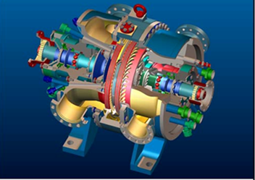
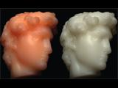
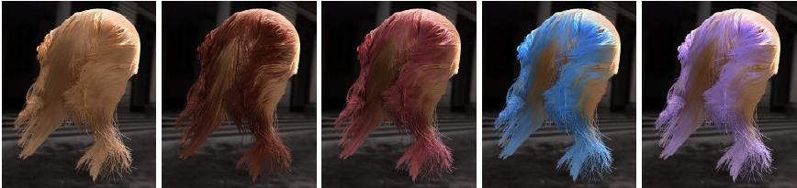
导 论

Slide 3
导 论
图形的表示
数据结构
计算机图形学是运用计算机产生、存储、处理物体的物理模型(Modelling)和它们的画面(Rendering)；
计算机图形学由数据结构、图形算法和语言构成；
更复杂、更一般
的问题…..

Slide 4
目 录
基本几何元素的表示
三维形体的表示
相关概念
拓扑信息+几何信息
正则几何运算
欧拉公式
小 结

Slide 5

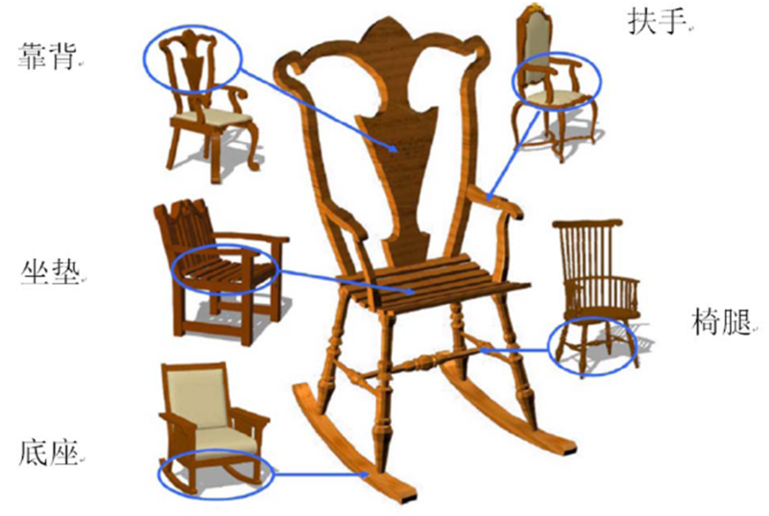
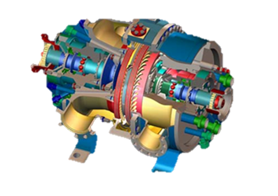
基本图形元素与段的概念

Slide 6
基本几何元素的表示（数学意义上的）

Slide 7
点
0维几何元素
点是形体中的最基本的元素，自由曲线、曲面或其他形体均可用有序点集表示。
用计算机存储、管理、输出形体的实质就是对点集及其连接关系的管理；

Slide 8
线、面

Slide 9
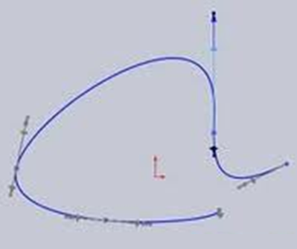
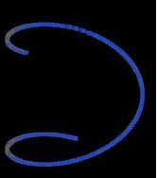
小测试：几维曲线？

Slide 10
三维形体
体是三维几何元素，由封闭表面围成空间，是欧式空间中非空、有界的封闭子集；
其边界是有限面的集合；

Slide 11
环
环是有序、有向边组成的面的封闭边界；
外环：按逆时针排序
内环：按顺时针排序
属性：
有且仅有一个外环
0到n个内环

Slide 12
目 录
基本几何元素的表示
三维形体的表示
相关概念
拓扑信息+几何信息
正则几何运算
欧拉公式
小 结

Slide 13
三维形体
体是三维几何元素，由封闭表面围成空间，是欧式空间中非空、有界的封闭子集；
其边界是有限面的集合；
指出“应该这样，应该那样….”——缺乏可操作性
没说“怎样才能这样，怎样才能那样……”——具体实现方法

Slide 14
三维形体的表示
没有绝对的“好”与“坏”，但适用的场合不同

Slide 15
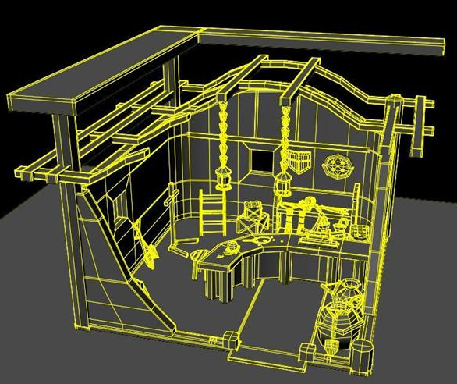
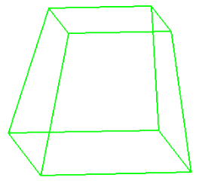
线框模型：顶点及边的集合
结构简单，易于处理！

Slide 16
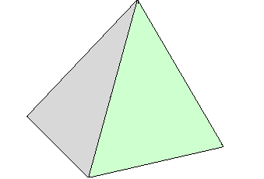
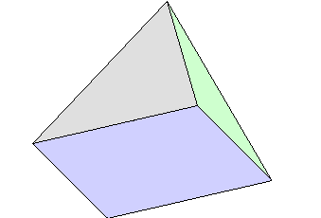
缺点之一：存在视觉二义性
A和B，谁到你更近？

Slide 17
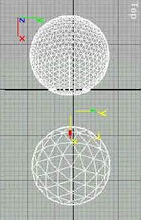
缺点之二：不能表示曲面
近似表示
顶点在哪？边在哪？

Slide 18
线框模型
采用顶点及边的集合来描述
优 点：
数据结构简单
处理容易
缺 点：
不能表示含有曲面的物体
点和边信息容易出现二义性

Slide 19
三维形体的表示
没有绝对的“好”与“坏”，但适用的场合不同

Slide 20
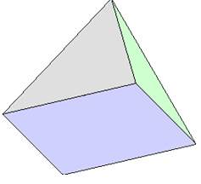
表面模型：面的集合
4个平面
1个球面

Slide 21
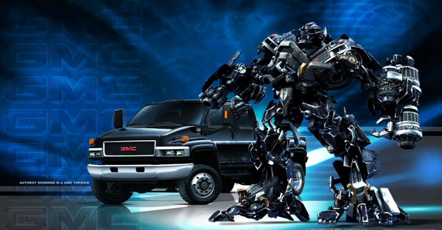

表面模型：广泛应用
应用于“看看就够”的场合，如游戏、电影、漫游等

Slide 22
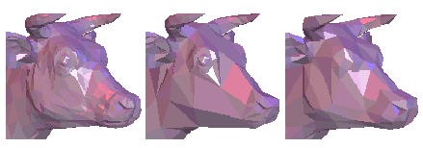
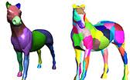
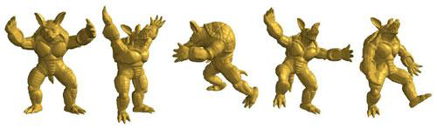
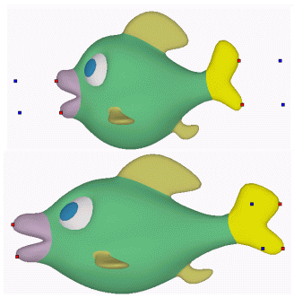
表面模型：研究众多
模型化简
模型分割
模型变形

Slide 23
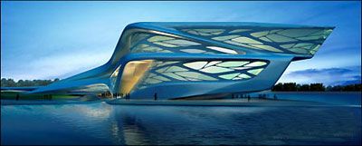
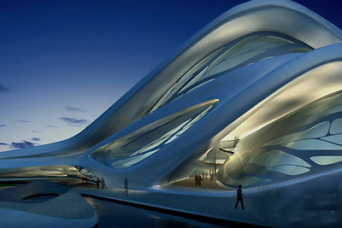
不仅仅为了“看看”
要用多少吨钢材？
力学：能否承重？
热工：能否抗高温？
能否抗几级地震？
……
实体模型

Slide 24
实体模型：完全真实的表示
点P和三维形体B之间：
内部
外部
边界上
三维形体
线框模型
实体模型
表面模型
 | 内部 | 外部 | 边界
线框模型 | 否 | 否 | 否
表面模型 | 否 | 否 | 是
实体模型 | 是 | 是 | 是
空间分割
构造实体
边界表示

Slide 25
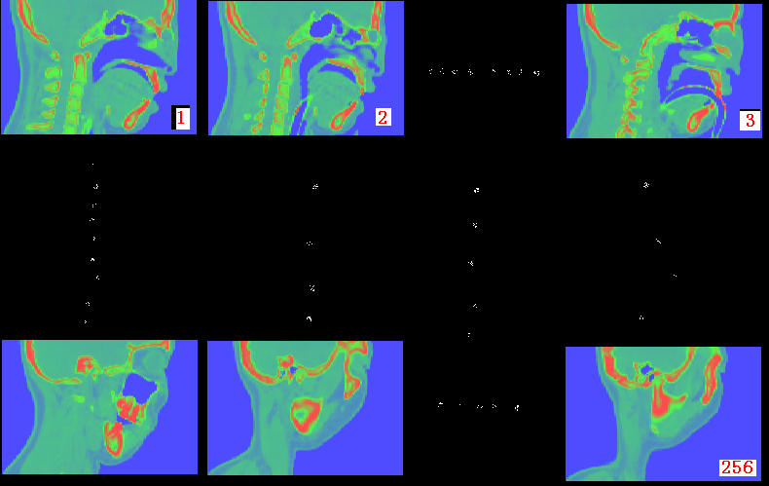
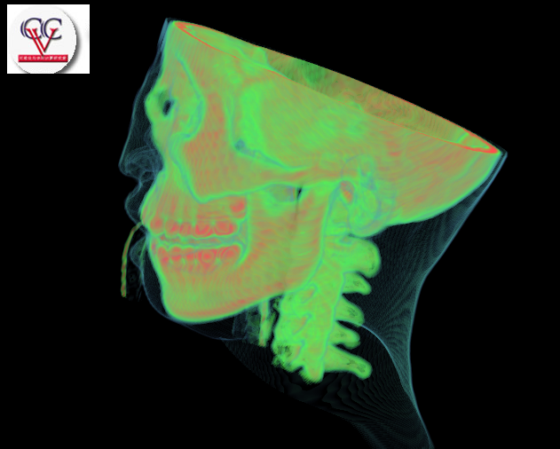
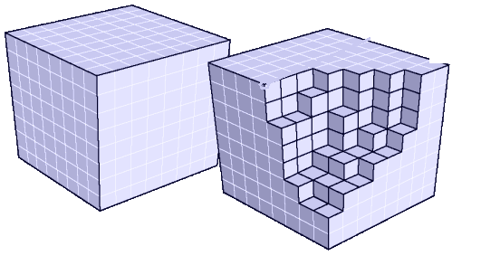
空间分割：枚举法

Slide 26
空间分割：枚举法的变种
数据量大
数组
不同分辨率
八叉树

Slide 27
四（八）叉树

Slide 28
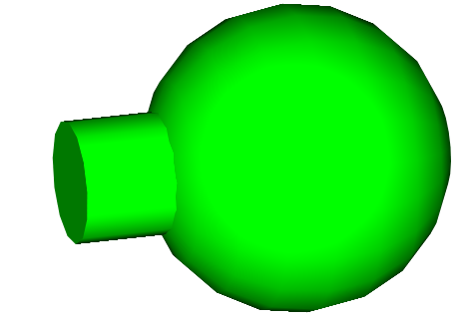
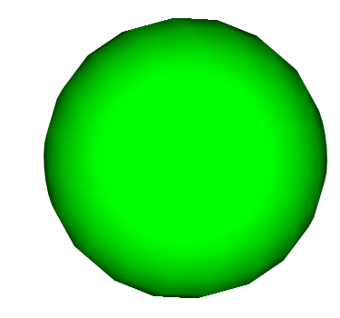
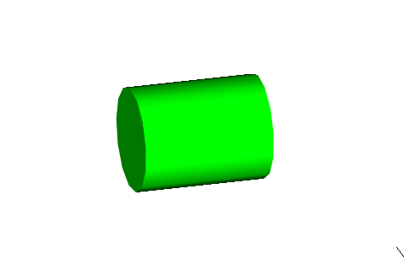
构造实体几何表示法 （CSG—Constructive Solid Geometry）
?

Slide 29
构造实体几何表示法

Slide 30
构造实体几何法
构造实体几何法（CSG—Constructive Solid Geometry）
用一棵二叉树来描述：
根 节 点：实体
叶子节点：基本体素
中间节点：正则集合算子
扩展：包含几何变换

Slide 31
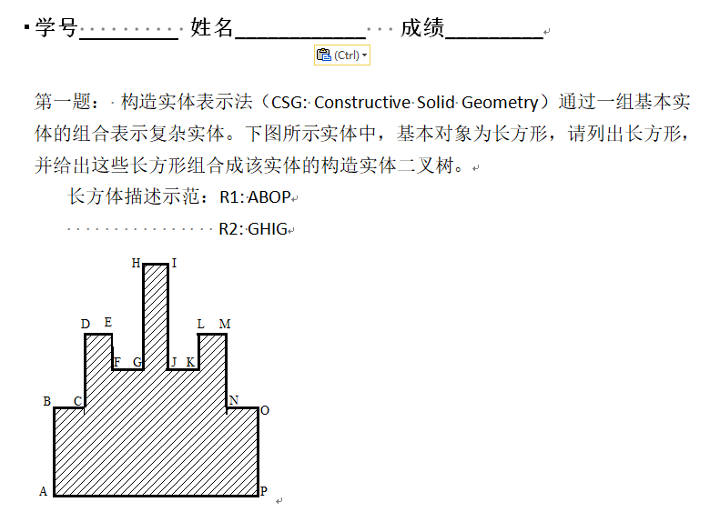

Slide 32
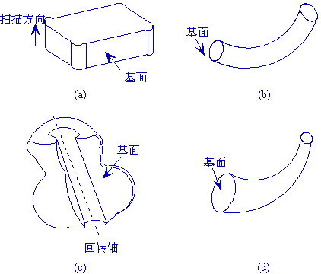
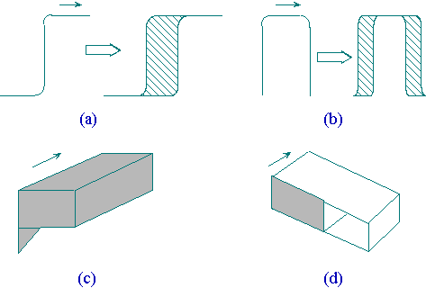
另一种构造：扫描表示
也称扫掠表示,可以利用简单的运动规则生成有效实体
基本原理：将一个点、一条边、一个面沿某一路径扫描时，所形成的轨迹将定义一个一维的、二维的、或三维的实体

Slide 33
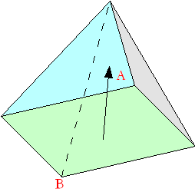
边界表示法
判断准则：对确定点P，能否确定：
P在实体内部
P在实体的边界上
P在实体外部
记录信息：
边界面
边界的方向

Slide 34
边界表示法

Slide 35
多边形表面模型

Slide 36
相关数据结构
表示法
数据结构

Slide 37
多边形表面模型
边AB的相邻面是哪两个？
面ABC和那些面相邻？

Slide 38
翼边结构
除了几何信息外，增加额外的拓扑信息！
翼边结构：将边表扩充成包括指向面表和顶点表的指针；
每条边指出它的两个相邻面
每条边指出它的两个顶点
每条边指出它的四个相邻边

Slide 39
三维实体表示

Slide 40
“实体表示”小结
空间分割：缺乏“宏观”信息，易于获取
构造实体：直观、稳定；
边界表示：信息全面、直接；
 | 空间分割 | 构造实体 | 边界表示
空间分割 |  | 困难 | 困难
构造实体 | 容易 |  | 容易
边界表示 | 容易 | 困难

Slide 41
三维形体表示小结
边框模型：早期应用，现在很少单独使用
表面模型：影视、游戏、漫游……
实体表示：CAD/CAE/CAM……

Slide 42
目 录
基本几何元素的表示
三维形体的表示
相关概念
拓扑信息+几何信息
正则几何运算
欧拉公式
小 结

Slide 43
几何信息与拓扑信息

Slide 44
几何信息与拓扑信息
刚性运动：在欧氏几何中，通常允许的运动是刚性运动；
弹性运动：在拓扑关系中，允许弹性运动；
拓扑等价：一个图形作弹性运动可与另一个图形重合。

Slide 45
实体、正则集合运算、欧拉公式
理论和现实存在差别

Slide 46
实体、正则集合运算、欧拉公式
正则集合运算
有效的实体应该具备什么特性
怎样制造有效的实体
怎样检查实体的有效性
欧拉公式

Slide 47
实体的定义
刚性
维数一致性
体积有限
边界的确定性
封闭性
连通性
有界性
非自交性
可定向性
封闭性

Slide 48
正则集合运算
数学意义正确
实际意义不正确
数学意义不正确
实际意义正确

Slide 49
开集、闭集、内点运算、闭包运算、正则运算
内 点：具有完全包含于该点集的充分小的领域；i·A
边界点：该点的任意小的领域，都不完全包含于该点集，但与点集的交都不为空；
闭 包：内点+边界点；c·A
正则点集：r·A = c·i·A

Slide 50
正则集合运算

Slide 51
欧拉公式
平面多面体：表面由平面构成的实体；
属性：
一条边连接两个且仅两个面；
实体表面必须是封闭的
…
欧 拉 公 式：V-E+F=2
用于判断实体的有效性
必要条件
非充分条件
扩展欧拉公式：V-E+F-H=2(C-G)

Slide 52
小 结
基本几何元素的表示
三维形体的表示
相关概念
拓扑信息+几何信息
正则几何运算
欧拉公式

